Slide 1
FORMATION AUX BONNES PRATIQUES EN MATIÈRE DE VENTILATION ET DE SYSTÈMES DE VENTILATION

Slide 2
PRÉAMBULE (POUR LE FORMATEUR)
Dans le cadre de la formation au déploiement des Bonnes Pratiques de NEPSI, NEPSI a développé un ensemble de ressources pédagogiques.
Chaque dossier de formation PowerPoint couvre un sujet pertinent pour les travailleurs de toutes les industries qui utilisent des matériaux contenant de la silice cristalline. Les dossiers fournissent des informations sur les risques d'exposition à la poussière liés au sujet et sur les bonnes pratiques et mesures disponibles pour les réduire. L'objectif de la formation est d'informer et d'éduquer les travailleurs pour les aider à utiliser efficacement les mesures de contrôle et à réduire leur exposition à la silice cristalline respirable (SCR) sur le lieu de travail.
Utilisez le modèle vierge et les espaces réservés pour ajouter des informations supplémentaires à ce dossier de formation si nécessaire.

Slide 3
IMPORTANT
Les informations contenues dans cette formation PowerPoint sont de nature consultative et informative. Il ne s'agit pas d'une norme ou d'un règlement, et cela ne crée pas de nouvelles obligations légales ni ne modifie les obligations existantes créées par la législation et la politique de santé.

Slide 4

INTRODUCTION
Apprendre à se protéger contre les risques liés au travail est une priorité.
Au cours de cette formation PowerPoint, vous allez apprendre :
Les trois types de systèmes de ventilation utilisés pour réduire l'exposition des travailleurs à la poussière de silice cristalline respirable (SCR)
Les bonnes pratiques en matière de ventilation
Texte à remplir par le formateur - si vous avez ajouté une diapositive personnalisée, insérez un bref aperçu du matériel contextuel
Notes:
Une exposition excessive des travailleurs à la silice cristalline respirable (SCR) peut entraîner à long terme de graves problèmes de santé. C’est pour cette raison qu’il est important que tous les travailleurs connaissent les bonnes pratiques qui limitent ou éliminent l'exposition à la poussière de silice.
Cette formation fournit des informations et des conseils sur la ventilation générale pour les environnements qui contiennent de la silice cristalline.

Slide 5

LES TECHNIQUES DE CONTRÔLE DE
LA POUSSIÈRE
BONNE HYGIÈNE / ENTRETIEN MÉNAGER
Le lavage des vêtements de travail et l'aspiration de la poussière produite par les processus empêchent l'accumulation de poussière au fil du temps - un espace de travail propre est un espace sûr.
EAU
Le fait de maintenir les processus humides empêche la poussière de se propager dans l’air en capturant les particules avec de l'eau.
La ventilation (et l'extraction) est l'une des cinq principales techniques de contrôle de la poussière.
CONFINEMENT
La réalisation des processus de production de la SCR dans un environnement étanche permet d’empêcher à la source l'exposition à la poussière.
ÉQUIPEMENT DE PROTECTION
Les EPI (par exemple, les masques faciaux) protègent les travailleurs de la poussière lorsque toutes les autres mesures de contrôle sont insuffisantes pour maîtriser les risques d'exposition.
EXTRACTION / VENTILATION
Capter la SCR à la source, avant que nous y soyons exposés, et remplacer l'air contaminé par de l'air propre.

Slide 6


LES RISQUES LIÉS À CETTE ACTIVITÉ
Le bon fonctionnement de cet équipement est essentiel pour nous protéger contre la SCR.
Une exposition à long terme à des niveaux élevés de SCR peut provoquer des maladies pulmonaires invalidantes
Il est important que nous nous protégions chaque jour contre l'exposition à cette poussière en suspension dans l'air.
En suivant les bonnes pratiques aujourd'hui, nous protégeons notre santé future.
Comment allez-vous passer votre retraite ?

Slide 7

COMMENT LA VENTILATION RÉDUIT LA SCR
La ventilation est utilisée pour réduire l'exposition des travailleurs aux poussières en suspension dans l'air, y compris la silice cristalline respirable.
L'objectif des systèmes de ventilation est de protéger les travailleurs en :
Captant les poussières en suspension dans l'air générées par les processus de travail, avant que nous n'y soyons exposés
Assurant une qualité d'air sûre en remplaçant l'air contaminé par de l'air propre
Le système de ventilation par aspiration placé sur l'outil capture la poussière à la source
Notes:
La ventilation est un élément important du maintien de la qualité de l'air intérieur dans un environnement de travail. Un système de ventilation locale par aspiration correctement conçu est l'un des moyens les plus efficaces de réduire l'exposition à la poussière de silice lorsque la production de poussière ne peut être évitée par des méthodes d'isolement ou par voie humide.

Slide 8
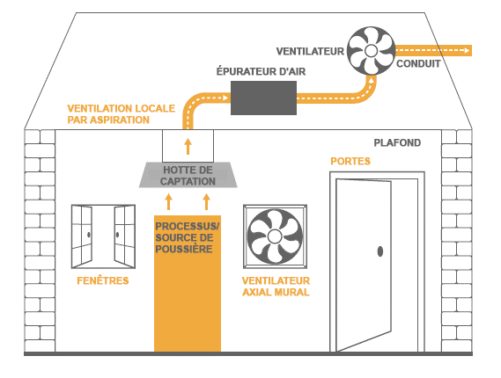
TYPES DE VENTILATION
Il existe trois types de systèmes de ventilation qui ont des fonctions différentes :
La ventilation naturelle — (par exemple, l'air frais provenant des fenêtres, des portes, etc.) permet à l'air de circuler, ce qui réduit naturellement la concentration des contaminants en suspension dans l'air
Les ventilateurs muraux — utilisés pour créer un flux d'air traversant, remplaçant l'air contaminé par de l'air propre
La ventilation par aspiration — utilisée pour capter la poussière en suspension dans l'air avant qu'elle n'atteigne la zone de respiration des travailleurs, puis l'évacuer de manière sûre.
Notes:
Il existe trois principaux types de ventilation. La ventilation locale par aspiration est généralement considérée comme le type de ventilation le plus efficace et doit toujours être utilisée lorsqu'elle est disponible.

Slide 9
VENTILATION – LES CHOSES À FAIRE ET À NE PAS FAIRE
À FAIRE
Utiliser les systèmes de ventilation lorsqu'ils sont disponibles
Signaler les problèmes et les défauts liés aux systèmes de ventilation
Texte pour le formateur - Ajouter un texte supplémentaire sur la ventilation générale en fonction de votre propre contexte.
À NE PAS FAIRE
Interférer avec les systèmes de ventilation
Utiliser des ventilateurs portables qui peuvent perturber le flux d'air autour des systèmes de ventilation par aspiration, ou qui peuvent perturber les poussières déposées et les mettre en suspension dans l'air
Texte pour le formateur - Ajouter un texte supplémentaire sur la ventilation générale en fonction de votre propre contexte.

Slide 10
DIAPOSITIVE VIDE
Utilisez cette diapositive pour créer un matériel de formation personnalisé spécifique à un environnement/contexte de travail.
Pour changer l'image, faites un clic droit > changer l'image > à partir du fichier.
Pour créer d'autres diapositives, cliquez sur l'onglet "Nouvelle diapositive" ci-dessus.

Slide 11
CONCLUSION
La ventilation est un élément clé du contrôle de la poussière et contribue à maintenir des niveaux sûrs de qualité de l'air.
N'oubliez pas :
Utilisez toujours les systèmes de ventilation lorsque cela est possible
N'interférez pas avec les systèmes de ventilation
Si vous pensez qu'un système de ventilation ne fonctionne pas correctement, contactez le responsable
du site.

Slide 12
POUR EN SAVOIR PLUS
Bonnes Pratiques pour la Ventilation Générale
(Fiche de travail 2.1.9)
Guide des Bonnes Pratiques de NEPSI
Guide NEPSI pour les PME
Visitez la plateforme d'apprentissage en ligne de NEPSI sur training.nepsi.eu/fr pour plus de ressources d'apprentissage sur la SCR.

